Slide 1

Administração de Banco de Dados Oracle: Introdução
Pós-Graduação Big Data
Bloco B: Infraestrutura para Big Data (Volume)
Módulo 1 (Map Reduce/Hadoop)

Slide 2

Índice
Map Reduce/Hadoop – Agenda – Aula 2
Hadoop
Hadoop Distributed File System (HDFS)
Map Reduce
Sqoop
Flume
Pig
Hive

Slide 3

Conceitos Básicos de Rede
Pig

Slide 4

Índice
Hadoop – Pig
Introdução
Engine de execução de fluxo de dados em paralelo no Hadoop (https://pig.apache.org/).
Roda no Hadoop e utiliza o HDFS e o Map Reduce.
Inclui a linguagem Pig Latin, para trabalhar com os dados.

Slide 5
Índice
Hadoop – Pig
Para que propósitos Pig é utilizado?
ETL (maioria dos casos). Vimos um exemplo na aula passada
Qual é a temperatura mais alta já registrada em todo o mundo por ano?
Pesquisa em dados não processados (Origem).
Processamento iterativo.

Slide 6
Índice
Hadoop – Pig
Pig Data Flow X SQL
Quais são as similaridades de um script em Pig (Data Flow) em relação à um SQL?
Analise o exemplo a seguir:
SQL
CREATE TEMP TABLE t1 AS
SELECT customer, sum(purchase) AS total_purchases
FROM transactions
GROUP BY customer;
SELECT customer, total_purchases, zipcode
FROM t1, customer_profile
WHERE t1.customer = customer_profile.customer;

Slide 7
Índice
Hadoop – Pig
Pig
-- Carrega o arquivo de transações, agrupa os dados por cliente, e soma o total das compras
txns = load 'transactions' as (customer, purchase);
grouped = group txns by customer;
total = foreach grouped generate group, SUM(txns.purchase) as tp;
-- Carrega o arquivo de perfil de clientes
profile = load 'customer_profile' as (customer, zipcode);
-- Faz o Join dos dados de perfil de cliente com os dados totalizados por cliente
answer = join total by group, profile by customer;
-- Mostra os resultados na tela
dump answer

Slide 8
Índice
Hadoop – Pig
Grunt
Shell interativo do Pig
pig -x local => Se omitirmos os argumentos -x local, o Pig interagirá com o HDFS.
pig -x tez
grunt>
Comando para sair do prompt do Grunt
> quit ou CTRL + D
O Pig não executará o script até que receba os comandos LOAD ou STORE
Comandos do HDFS no Grunt
Hadoop => hadoop fs –[comando]
Pig => fs –[comando]

Slide 9
Índice
Hadoop – Pig
Modelo de Dados
Tipos Escalares
int (java.lang.Integer), long (java.lang.Long), float (java.lang.Float), double (java.lang.Double), chararray (java.lang.String), bytearray (java.lang.DataByteArray)
Tipos Complexos
Podem conter qualquer tipo de dados, incluindo tipos complexos.
Map
Exemplo: [‘nome'#‘joao', ‘idade'#55] => Map com 2 chaves (“nome” e “idade”).
O primeiro valor é um chararray e o segundo é um integer.

Slide 10
Índice
Hadoop – Pig
Tuple
Coleção de elementos similar a uma linha em bancos de dados SQL.
São divididas em campos, onde cada campo possui um tipo de elemento (Escalar ou Complexo).
Os campos podem ser referenciados pela sua posição.
Exemplo: ( ‘joao', 55 ) => Tuple com 2 campos
Bag
Coleção não ordenada de Tuples.
Exemplo: { ( ‘joao', 55 ), ( ‘maria', 52 ), ( ‘jose', 25 ) } => Bag com 3 Tuples, cada uma com 2 campos.

Slide 11
Índice
Hadoop – Pig
Schemas
Pig faz a decisão de qual tipo de dado utilizará baseando-se em como o seu script trabalha com os dados.
Você pode definir o schema de seus dados ao carregá-los no Pig.
Exemplo: temp = LOAD ‘arq_temp’ as (cidade: chararray, temp: float, data_coleta: chararray)
A partir de agora, o Pig espera que seu arquivo tenha 3 campos. Se tiver mais, ele truncará os demais. Se tiver menos, ele completará com NULLs.

Slide 12
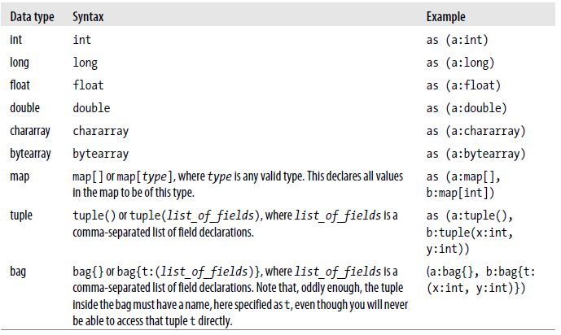
Índice
Hadoop – Pig
Schema Sintaxe

Slide 13
Índice
Hadoop – Pig
HCatalog
A função LOAD pode saber o schema, desde que ele esteja armazenado em u repositório de metadados, como o Hcatalog.
Neste caso, não precisamos declarar o Schema.
Com o Hcatalog, podemos referenciar os campos pelo nome ou sua posição.
Exemplo:
temp = LOAD ‘arq_temp’ using HCatLoader();
x = FILTER temp IS NOT NULL;

Slide 14
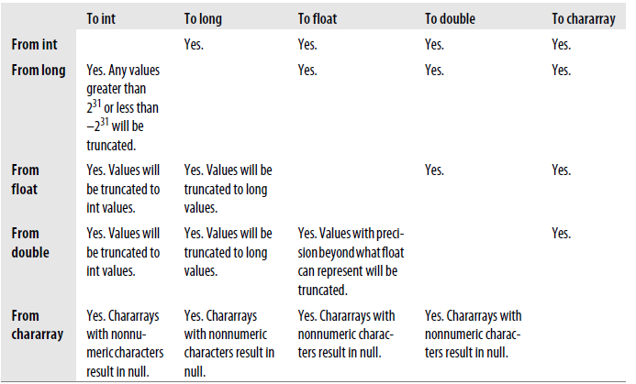
Índice
Hadoop – Pig
Type Cast

Slide 15
Índice
Hadoop – Pig
Sintaxe do Pig
Relações
São parecidas com variáveis mas não são!
Uma vez que um código é atribuído à ela, é permanente.
Pode-se reutilizar uma relação, mas não é aconselhável.
Palavras reservadas no Pig não são case sensitive.
Exemplo: LOAD é igual a load.
Relações e campos são case sensitive.
Exemplo: A = load ‘arquivo’ é diferente de a = load ‘arquivo’.

Slide 16
Índice
Hadoop – Pig
Input (Load)
LOAD
Procura os dados no HDFS e utiliza no Pig como um arquivo delimitado por TAB, por default.
Por default, o load procurará os arquivos em seu diretório home no HDFS (/users/seulogin).
Você pode especificar o separador dos campos do arquivo.
Exemplo: temp = load ‘arquivo’ using PigStorage(‘,’);
temp = load ‘arquivo’ using HCatalog();
temp = load ‘arquivo’ using HBaseStorage();
Especificando schema: temp = load ‘arquivo’ as (temp, cidade);

Slide 17
Índice
Hadoop – Pig
Output (Store)
STORE
Depois de processar os dados, nós precisaremos salvá-los em algum local no HDFS.
Por default o Pig salva o arquivo com delimitador TAB (pode ser alterado);
Sintaxe: STORE [arquivo] INTO [diretorio];
Caso não especifique a função de STORE, utilizará PigStorage();
Exemplo: STORE [arquivo] INTO [diretorio] USING Hcatalog();
STORE [arquivo] INTO [diretorio] USING PigStorage(‘,’);

Slide 18
Índice
Hadoop – Pig
DUMP
DUMP
Comando de visualização para Debug na tela.
Pode ser utilizado para visualização de processamentos parciais;
Sintaxe: DUMP [relacao];
Exemplo: DUMP arq_processado;
STORE [arquivo] INTO [diretorio] USING PigStorage(‘,’);

Slide 19
Índice
Hadoop – Pig (Operadores Relacionais)
Foreach (Projeção)
A = load 'input' as (user:chararray, id:long, address:chararray, phone:chararray,
preferences:map[]);
B = foreach A generate user, id;
Expressões no foreach
prices = load 'NYSE_daily' as (exchange, symbol, date, open, high, low, close,
volume, adj_close);
gain = foreach prices generate close - open;
gain2 = foreach prices generate $6 - $3;
prices = load 'NYSE_daily' as (exchange, symbol, date, open,
high, low, close, volume, adj_close);
beginning = foreach prices generate ..open; -- produces exchange, symbol, date, open
middle = foreach prices generate open..close; -- produces open, high, low, close
end = foreach prices generate volume..; -- produces volume, adj_close

Slide 20
Índice
Hadoop – Pig (Operadores Relacionais)
UDFs (User Defined Functions) no Foreach
-- udf_in_foreach.pig
divs = load 'NYSE_dividends' as (exchange, symbol, date, dividends);
--make sure all strings are uppercase
upped = foreach divs generate UPPER(symbol) as symbol, dividends;
grpd = group upped by symbol; --output a bag upped for each value of symbol
--take a bag of integers, produce one result for each group
sums = foreach grpd generate group, SUM(upped.dividends);

Slide 21
Índice
Hadoop – Pig (Operadores Relacionais)
Filter
Permite operadores matemáticos: “==“, “!=“, “>”, “>=“, “<“, “<=“
divs = load 'NYSE_dividends' as (exchange:chararray, symbol:chararray, date:chararray, dividends:float);
startswithcm = filter divs by symbol matches 'CM.*'; => Expressões regulares!
Permite operadores Lógicos (and, or, not)
divs = load 'NYSE_dividends' as (exchange:chararray, symbol:chararray, date:chararray, dividends:float);
notstartswithcm = filter divs by not symbol matches 'CM.*';

Slide 22
Índice
Hadoop – Pig (Operadores Relacionais)
Group
Similar ao GROUP no SQL.
No Pig não existe relação direta entre o GROUP e as funções de agregação.
Coleta os registros com a mesma Key e armazena numa Bag.
Os registros agrupados possuem dois campos: Key e Bag (Value)!
O campo Key sempre tem o nome “group”.
O campo “Bag” é nomeado com a relação que foi agrupada.
Para cada registro no grupo, o registro inteiro (incluíndo a Key) é armazenado.

Slide 23
Índice
Hadoop – Pig (Operadores Relacionais)
Group
Exemplo:
daily = load 'NYSE_daily' as (exchange, stock);
grpd = group daily by stock;
cnt = foreach grpd generate group, COUNT(daily);
Observação: Podemos passar o resultado do agrupamento para uma função de agregação em seguida!

Slide 24
Índice
Hadoop – Pig (Operadores Relacionais)
Order
Ordena os dados em cada partição dos dados no HDFS.
Os dados estarão ordenados mesmo que haja mais de um arquivo particionado.
O comando CAT mostrará os dados ordenados.
Exemplo:
daily = load 'NYSE_daily' as (exchange:chararray, symbol:chararray,date:chararray, open:float, high:float, low:float, close:float,volume:int, adj_close:float);
bydate = order daily by date;
daily = load 'NYSE_daily' as (exchange:chararray, symbol:chararray, date:chararray, open:float, high:float, low:float, close:float, volume:int, adj_close:float);
bydatensymbol = order daily by date, symbol;

Slide 25
Índice
Hadoop – Pig (Operadores Relacionais)
Distinct
Remove linhas duplicadas.
Funciona somente em registros inteiros. Não funciona para campos indiciduais.
Exemplo:
daily = load 'NYSE_daily' as (exchange:chararray, symbol:chararray);
uniq = distinct daily;
Equivalente ao SQL: SELECT DISTINCT X FROM TABELA;

Slide 26
Índice
Hadoop – Pig (Operadores Relacionais)
Join
Remove registros que não são encontrados pelas condições.
Funciona somente em registros inteiros. Não funciona para campos indiciduais.
Pig suporta Outer Joins. Podem ser: left, right ou full.

Slide 27
Índice
Hadoop – Pig (Operadores Relacionais)
Join
Exemplo:
daily = load 'NYSE_daily' as (exchange, symbol, date, open, high, low, close,volume, adj_close);
divs = load 'NYSE_dividends' as (exchange, symbol, date, dividends);
jnd = join daily by symbol, divs by symbol;
Exemplo:
daily = load 'NYSE_daily' as (exchange, symbol, date, open, high, low, close,volume, adj_close);
divs = load 'NYSE_dividends' as (exchange, symbol, date, dividends);
jnd = join daily by (symbol, date), divs by (symbol, date);

Slide 28
Índice
Hadoop – Pig (Operadores Relacionais)
Join
Exemplo:
daily = load 'NYSE_daily' as (exchange, symbol, date, open, high, low, close,volume, adj_close);
divs = load 'NYSE_dividends' as (exchange, symbol, date, dividends);
jnd = join daily by (symbol, date) left outer, divs by (symbol, date);

Slide 29
Índice
Hadoop – Pig (Operadores Relacionais)
Limit
Filtra a quantidade de linhas na relação.
Limit provoca uma fase “Reduce” adicional pois precisa coletar os registros para contar quantos foram retornados.
Exemplo:
divs = load 'NYSE_dividends';
first10 = limit divs 10;

Slide 30
Índice
Hadoop – Pig (Operadores Relacionais)
Sample
Retorna uma amostra nos dados.
Nós podemos definir o percentual de registros como valor em double;
Exemplo:
divs = load 'NYSE_dividends';
some = sample divs 0.1;

Slide 31
Índice
Hadoop – Pig (Operadores Relacionais)
Parallel
Controla o paralelismo da fase do “Reduce”.
Tem sentido a sua utilização em comandos que forçam a fase de “Reduce”: group, order, distinct, join, limit, cogroup e cross.
Nós podemos definir o percentual de registros como valor em double;
Exemplo:
daily = load 'NYSE_daily' as (exchange, symbol, date, open, high, low, close,volume, adj_close);
bysymbl = group daily by symbol parallel 10;

